Slide 1

Diario Emociones
iOS

Slide 2
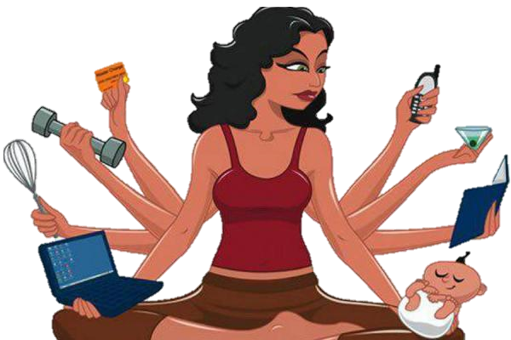
antecedentes
La sociedad hoy en día esta en constante movimiento, las personas ya no paran, ya que tienen que atender a las responsabilidades y obligaciones que nos pone la vida, trabajar, estudiar, cuidar a los hijos, sacar al perro a pasear, hacer de comer, mantener la casa limpia y recogida, ir de aquí para allá. Las personas no saben si están viviendo por inercia o si de verdad esta disfrutando y analizando lo que hacen en sus días.

Slide 3

Objetivo
El objetivo de la aplicación es que las personas se tomen un tiempo para reflexionar, discernir el cómo estuvo su día, si fue triste, alegre, cansado, divertido... Para hacer conciencia de cómo nos encontramos, si nos está yendo bien en nuestra semana, mes u año para ver si estás viviendo la vida y si no es así, hacer conciencia para realizar un cambio.

Slide 4
Alcance
El sistema a desarrollar se limita a un módulo que muestra una lista con el resumen de las notas escritas mostrando la fecha, el principio de la descripción del día y el color del estado de ánimo. Un modulo para escribir las notas en el cual se escribe la descripción general de como estuvo tu día, seleccionar una imagen de la galería y una sección para elegir una emoción de cómo fue tu día. Cuenta con un inicio de sesión de autenticación firebase

Slide 5







Colores-Emociones
Emocionante
Divertido
Estresante
Cansado
Triste
Alegre
Indiferente

